Slide 1
컴퓨터 알고리즘
담당 : 김경중

Slide 2
이진코드
길이가 고정된 이진코드
PCM
Ascii
길이가 변하는 이진코드
Huffman code
Exp-Golomb code
전치조건
어떤 부호어도 다른 부호어의 접두사(prefix)가 되지 않도록 하는 조건 -> 유일 복호 조건
전치코드
어떤 부호어도 다른 부호어의 접두사가 되지 않게 만들어진 코드

Slide 3
Huffman Code
가변길이코드에서 발생빈도에 따라 길이를 달리하면 이진코드의 길이를 줄일 수 있다
최적이진코드 문제
이진코드로 표현하는데 필요한 비트를 최소화하는 문제

Slide 4
Priority Queue
Queue
먼저 들어간 항목이 먼저 나온다
Priority Queue
들어간 순서에 상관 없이 우선순위가 높은 항목이 먼저 나온다.
Linked List로 구현할 경우 넣을 때 O(1), 꺼낼 때 O(n) 또는 그 반대
Heap 구조를 이용하여 효율적으로 구현할 수 있다. O(log n)

Slide 5
Heap 구조
본질적으로 완전한 이진트리
d-1 깊이까지는 완전한 이진트리
깊이가 d인 마디는 왼쪽 끝으로 모여 있다.
완전한 이진트리
내부 마디는 모두 자식마디가 두개 있다.
잎은 모두 깊이가 d이다.
힙성질
Max Heap
각 마디에 저장된 값은 그 자식마디에 저장된 값보다 크거나 같다.
Min Heap
각 마디에 저장된 값은 그 자식마디에 저장된 값보다 작거나 같다.
5
10
12
17
16
25

Slide 6
Heap
배열로 구현
Index가 1부터 시작한다면, 부모노드와 자식노드 사이에 다음의 관계가 성립
parent = son / 2
left = parent * 2
right = parent * 2 + 1
Index가 0부터 시작한다면, 부모노드와 자식노드 사이에 다음의 관계가 성립
parent = ((index + 1) / 2) - 1
left = (index + 1) * 2 - 1
right = (index + 1) * 2

Slide 7
Heap
5, 10, 12, 17, 16, 25
5
10
12
17
16
25

Slide 8
Heap에 데이터 넣기
힙 끝에 새 요소를 추가한다.
부모 노드와 비교하여 힙 성질을 위배하는 경우 부모 노드와 값을 바꾼다.
힙 성질을 만족할 때까지 2번 작업을 반복한다.
5
5
5
16
12
16
12
10
12
17
17
10
17
16

Slide 9
Heap에서 데이터 꺼내기
루트 노드의 값을 추출한다.
Heap의 마지막 요소를 루트 노드에 배치한다.
마지막 요소를 제거한다.
루트 노드부터 heapify를 수행한다.
5
25
10
12
10
12
17
16
25
17
16

Slide 10
heapify
자식 노드와 우선순위를 비교한다.
만약 자식 노드 우선순위가 높다면 왼쪽 오른쪽 자식 중 가장 우선순위가 높은 노드와 교환한다.
힙 성질을 만족시킬 때까지 1, 2번 과정을 반복한다.
25
10
10
10
25
16
12
12
12
17
16
17
16
17
25

Slide 11
Huffman 알고리즘
Priority Queue를 이용하여 구현
발생빈도가 낮은 Symbol이 높은 우선순위를 가진다.
수행과정
가장 발생 빈도가 낮은 두개의 Symbol을 Priority Queue에서 꺼낸다.
두개의 발생빈도를 합친 우선순위를 갖는 트리를 Priority Queue에 넣는다.
Priority Queue에 하나의 트리만 존재하면 끝
N개의 symbol을 하나씩 merge해나가는 과정
N-1번 수행

Slide 12
Huffman 알고리즘
struct nodetype {
char symbol;
int freq;
nodetype *left;
nodetype *right;
};
for (i = 1; i <= n-1; i++) {
remove(PQ, p);
remove(PQ, q);
r = new nodetype;
r->left = p;
r->right = q;
r->freq = p->freq + q->freq;
insert(PQ, r);
}
remove(PQ, r);
return r;

Slide 13
Huffman Tree

Slide 14
Huffman 알고리즘의 구현
struct nodetype {
char symbol;
int freq;
unsigned int codeWord;
unsigned int codeLength;
nodetype* left;
nodetype* right;
};
typedef struct {
int number;
int size;
nodetype** node;
} PQ;

Slide 15
Priority Queue
void insertPQ(PQ* pq, nodetype *node)
{
if (pq->number < pq->size) {
int index = pq->number++;
nodetype** nodes = pq->node;
nodes[index] = node;
while (index > 0) {
int parent = ((index + 1) / 2) - 1;
if (nodes[parent]->freq > nodes[index]->freq) {
swap(nodes[parent], nodes[index]);
index = parent;
} else
break;
}
}
}

Slide 16
Priority Queue
nodetype *removePQ(PQ* pq)
{
if (pq->number == 0) {
return NULL;
}
nodetype * node = pq->node[0];
pq->node[0] = pq->node[pq->number - 1];
pq->number--;
heapify(pq, 0);
return node;
}

Slide 17
Priority Queue
void heapify(PQ* pq, int index)
{
int left = (index + 1) * 2 - 1;
int right = (index + 1) * 2;
int min = index;
nodetype** node = pq->node;
if (left >= pq->number)
return;
if (node[left]->freq < node[index]->freq)
min = left;
if (right < pq->number && node[right]->freq < node[min]->freq)
min = right;
if (min != index) {
swap(node[min], node[index]);
heapify(pq, min);
}
}

Slide 18
Huffman
nodetype *huffman(PQ* pq)
{
nodetype* r;
int n = pq->number;
for (int i = 0; i < n-1; i++) {
nodetype* p = removePQ(pq);
nodetype* q = removePQ(pq);
r = allocNode(0, p->freq + q->freq);
r->left = p;
r->right = q;
insertPQ(pq, r);
}
r = removePQ(pq);
return r;
}

Slide 19
Huffman
void codeTree(nodetype* node, unsigned int codeWord, int codeLength)
{
if (node == NULL)
return;
if (node->symbol != 0) {
node->codeWord = codeWord;
node->codeLength = codeLength;
}
else {
codeTree(node->left, (codeWord << 1), codeLength + 1);
codeTree(node->right, (codeWord << 1) | 1, codeLength + 1);
}
}

Slide 20
Huffman Coding의 활용
기본적으로 Lossless 압축 알고리즘이나 다른 알고리즘과 결합하여 Lossy 압축에도 사용된다.
JPEG, MPEG-1, MPEG-2, MPEG-4, H.264, H.265
MP3, AAC
Context Based Coding
상황에 따라 달라지는 Symbol의 발생빈도를 반영
Arithmetic Coding
정수개의 bits에 국한되지 않는다
높은 효율
많은 연산량
H.264, H.265

Slide 21
JPEG 알고리즘
색공간변환
RGB->YCbCr
8x8 DCT
Quantization
Zigzag Scan
Run-Level coding
Huffman code

Slide 22
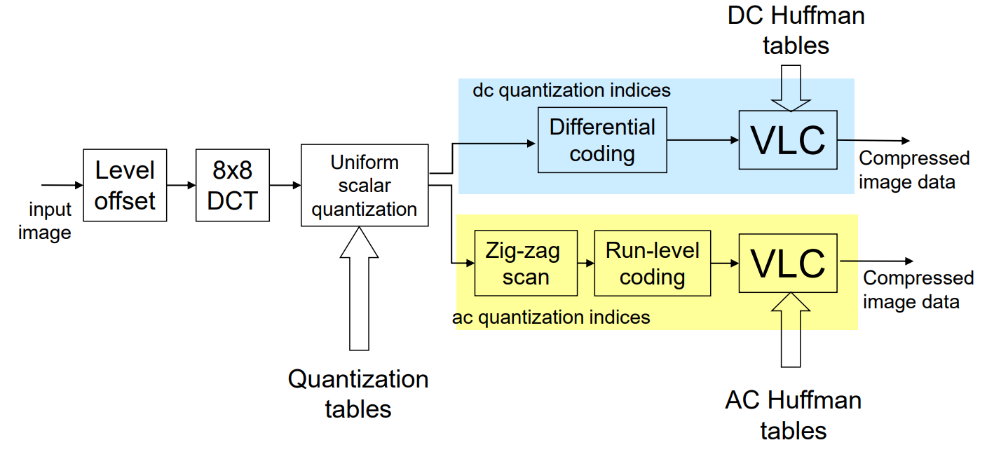
JPEG Encoder

Slide 23
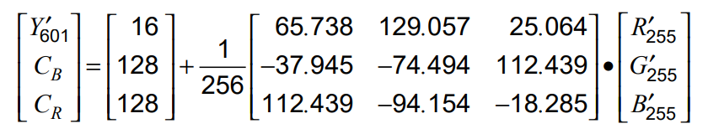
색공간
YCbCr
4:4:4, 4:2:2, 4:2:0

Slide 24
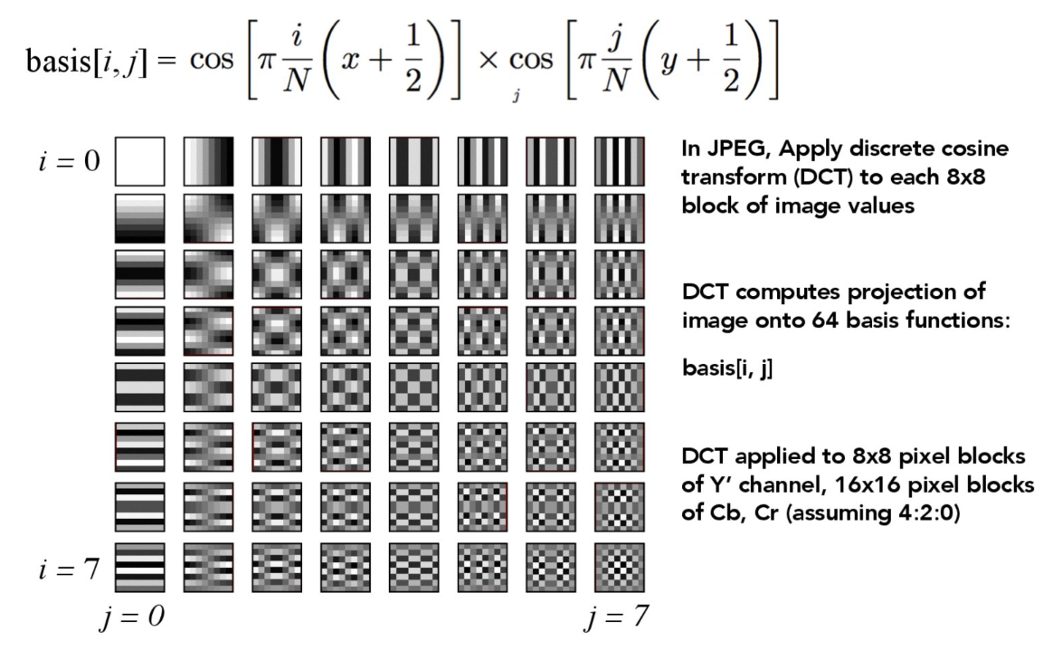
DCT

Slide 25
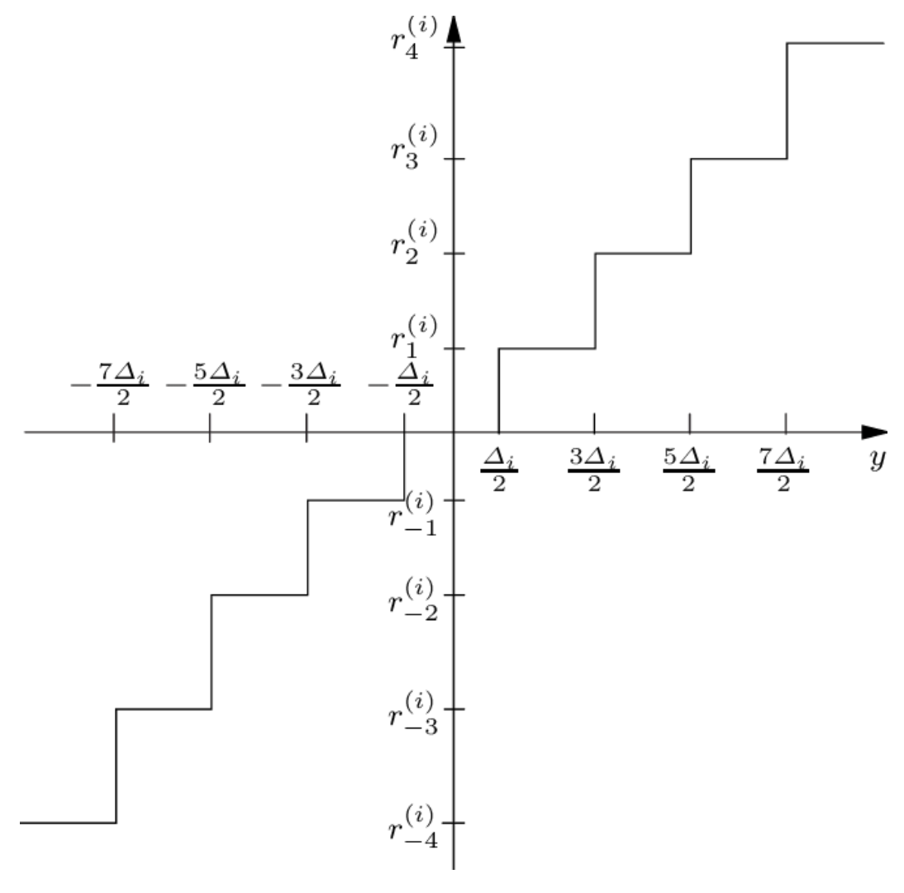
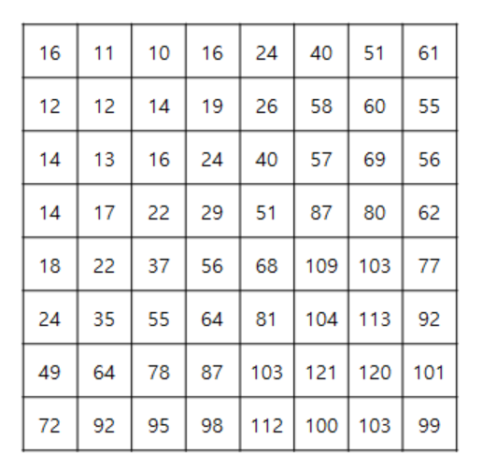
Quantization

Slide 26
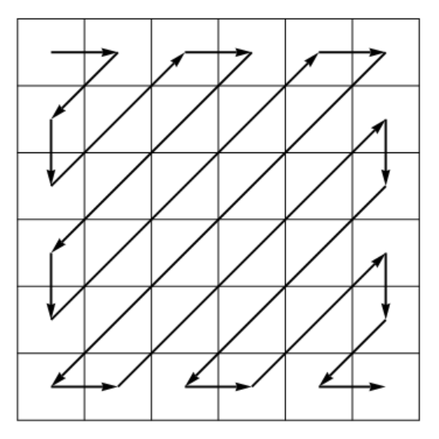
Zigzag scanning

Slide 27
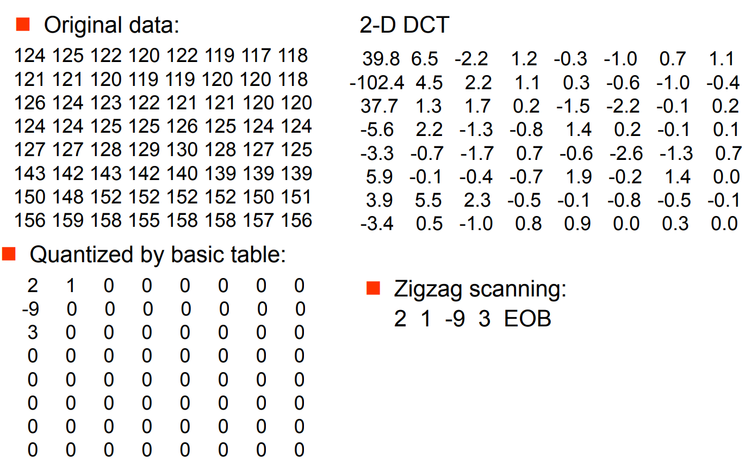
Example

Slide 28
Run-level coding
Run-level
Zero의 개수 및 Level
Run/category(Huffman code) + fixed/variable length code

